Slide 1
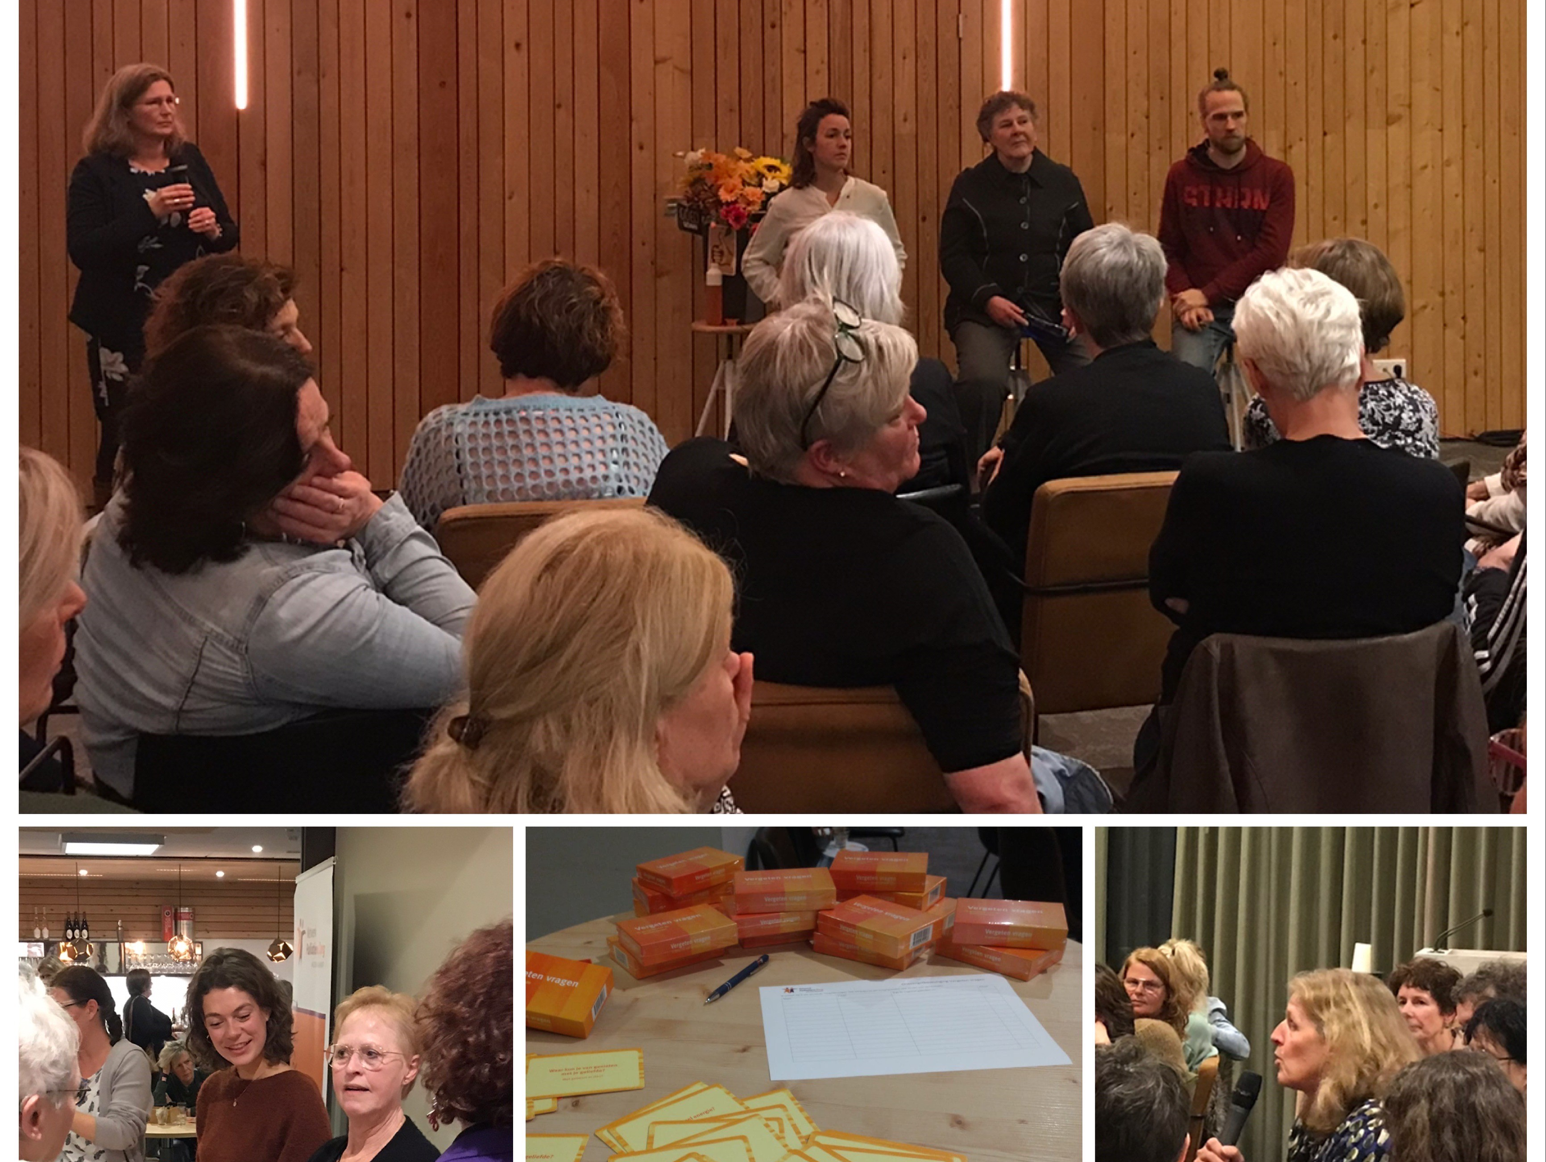
Jaaroverzicht 2022
“Door naast professionals ook burgers te informeren en mobiliseren snijdt het mes aan twee kanten.”
Bewustwordingscampagne aansluitend bij de speerpunten van het Nationaal Programma Palliatieve Zorg II, heeft de werkgroep publiekscommunicatie een meerjarenplan ontwikkeld voor publieksvoorlichting over palliatieve zorg. De eerste activiteiten zijn in najaar in samenwerking met partners uit het sociaal domein en het netwerk Sterven en Rouw uitgevoerd.
De theatervoorstelling “De Mantelzorgmonologen” zorgde met ruim 80 deelnemers voor bijzondere ontmoetingen tussen patiënten, mantelzorgers, vrijwilligers en professionals.
Drie bijeenkomsten over “Uitvaarten en Nalaten” werden in co-creatie door (huis)artsen, uitvaartondernemers en notarissen georganiseerd.
De zelfevaluatie palliatieve zorg is nu ook vertaald naar de huisartsen context. Een eerst pilot groep probeerde hem uit en met succes. De zelfevaluatie geeft huisartsen op een uitnodigende manier stof tot nadenken over de palliatieve zorg die zij bieden.
“Door de zelfevaluatie te doen heb ik nieuwe mogelijkheden ontdekt om het gesprek met de patiënt aan te gaan.”
Goed geïnformeerde burgers en deskundige professionals/vrijwilligers vormen de basis voor vroegtijdige zorgplanning
De samenwerking met onderwijsinstellingen neemt een vlucht. Samen met ROC Tilburg is een keuzedeel palliatieve zorg ontwikkeld voor studenten zorg en welzijn. Onze regionale basistraining heeft model gestaan voor de inrichting van het onderwijs aan studenten verzorgende, verpleegkunde en maatschappelijke zorg. Ook landelijk is er belangstelling voor onze ontwikkelingen. Op 14 oktober mochten wij een workshop verzorgen tijdens het Nationaal Congres Palliatieve zorg.
“Door palliatieve zorg in te bouwen in de beroepsopleidingen bereiken we veel meer professionals.”

Slide 2
Jaaroverzicht 2022
Activiteit 1
Activiteit 3
Deskundigheidsbevordering
Basiscursus palliatieve zorg:
* Maatwerkcursus aandachtsvelders de Wever
* Vernieuwde cursus voor verpleegkundigen
* Open inschrijving voorjaar en najaar ism netwerk Breda
Samenwerking met onderwijsinstellingen:
* Keuzedeel palliatieve zorg i.s.m. ROC Tilburg gereed
* Workshop op Nationaal Congres Palliatieve zorg
Uitbreiding scholingsaanbod:
Drie themabijeenkomsten: ondersteuning van mantelzorgers, gezamenlijke besluitvorming en ondersteunen bij levensvragen
Ontwikkeling e-learning ACP ism Samendraads
Signaleren, markeren, levensfasegesprek:
Deelname aan Samendraads Project ACP
Regionaal zorg- en behandelwensenformulier en procesbeschrijving gereed
Ontwikkeling publiekscampagne “praten over behandelwensen en grenzen”
Concept communicatieplan gereed. Eerste activiteiten uitgevoerd i.s.m. netwerk Sterven en Rouw:
* Drie bijeenkomsten “Uitvaarten en Nalaten”
* Theatervoorstelling “De Mantelzorgmonologen”.
Activiteit 2
Gebruik vergroten van experts voor consultatie
Oprichting transmurale expertgroep
Consultatieteam palliatieve zorg
Scholingscyclus huisartsen:
* Pijnverlichting
* Angst en delier
Verpleegkundig spreekuur inloophuizen:
Aanvraag KWF subsidie voor informatiecampagne toegekend voor 2023-2024
Activiteit 4
Implementatie transmuraal zorgpad
Toolkit transmuraal zorgpad uitgebreid:
* interculturele communicatie (ETZ)
* markeringskaarten palliatieve zorg uitgebreid en ook
landelijk beschikbaar via Palliaweb
Eén op één ondersteuning door Netwerkcoördinator (regionaal) en netwerkleden (binnen eigen organisatie).
Monitoring implementatie zorgpad
Pilot zelfevaluatie huisartsen
Verkennend onderzoek naar knelpunten tijdens ANW
Casuïstiek verzameling

